Slide 1
Escuela Normal de Educación preescolar
Licenciatura en educación preescolar
Ciclo escolar 2021- 2022
3ero D
Quinto semestre
Música
Docente: Jesús Armando Posada Hernández
Unidad III: La expresión musical
Alumna: Brenda Guadalupe Ibarra Cepeda #10
Saltillo Coahuila
07/01/2022

Slide 2
Notas musicales

Slide 3
Las notas se crearon por primera vez en el siglo XI
Fue una idea del monje Guido D'Arezzo y no era exactamente igual a como las conocemos ahora.

Slide 4
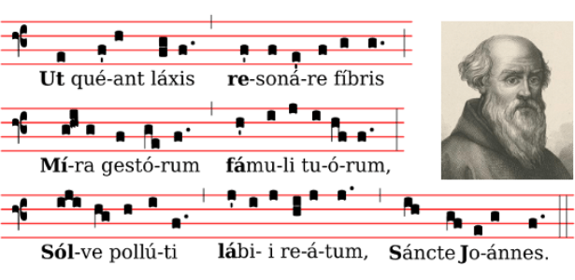

Slide 5
La creatividad musical se basa en la forma en la que combinamos toda la información básica que tenemos a nuestra disposición. Es así como, a pesar de que todos los compositores tienen las mismas bases, logran crear obras tan distintas.
7
-
=
?

Slide 6
Aquí te mostramos cómo:
Es importante que comprendamos qué es una figura musical. Una figura musical es un símbolo establecido, un dibujo que nos indica la duración de una nota o un valor en la música.
La música se compone de dos dimensiones importantes: la afinación (la altura de una nota, que es la dimensión vertical) y el ritmo (que es la dimensión horizontal). Es la combinación de estos dos factores lo que hace de la música un arte maravilloso. Las figuras musicales tienen relación directa con el tiempo, que es el elemento principal del ritmo.

Slide 7
La unidad de medida que utilizamos para las figuras musicales es “tiempos”. Cada figura musical diferente (ya sean notas o silencios) posee un nombre, un símbolo y un valor de duración asignado. Para poder leer y escribir música debes estudiar y memorizar dichos valores. Estas son las figuras musicales básicas:
Redonda = 4 tiempos
Blanca = 2 tiempos
Negra = 1 tiempo
Corchea = ½ tiempo
Semi-Corchea = ¼ de tiempo

Slide 9
Link video completo
https://youtu.be/OVavGsVrhDE
Link video Musical
https://youtu.be/MB9ZPVSTf9Q

